Slide 1
dotNetCore 3.1 + Vue js (Nuxt js)
템플릿 환경설정 매뉴얼

Slide 2
환경 구성
IDE : VS 2019
Node Package Manager : latest
.NET Core 3.1.0 SDK - Windows x64
JavaScript Framework : nuxt js 3.7.0
Canvas2D Lib : Konva

Slide 3
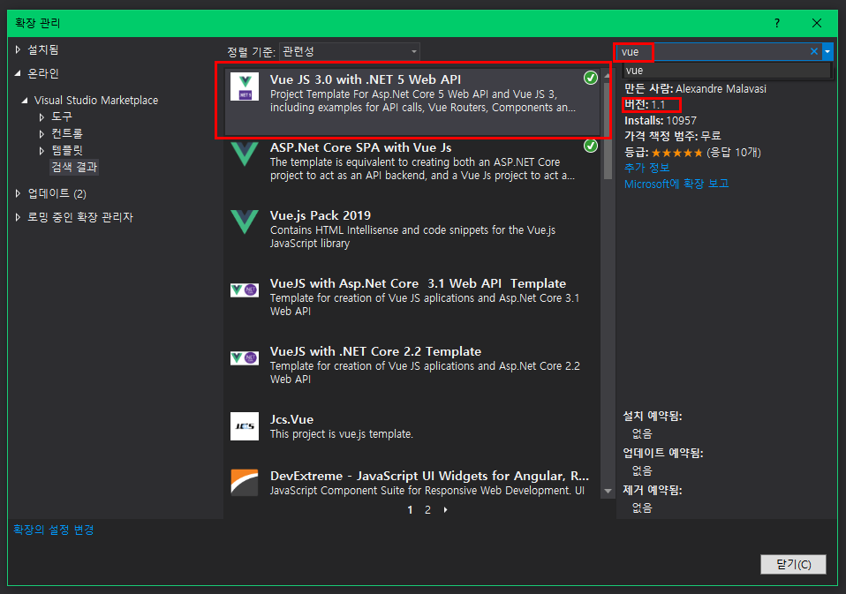
Visual Studio 2019 확장 템플릿 설치
확장 > 확장 관리 탭에서 해당 템플릿을 설치하고 VS2019 를 다시 시작해줍니다.

Slide 4
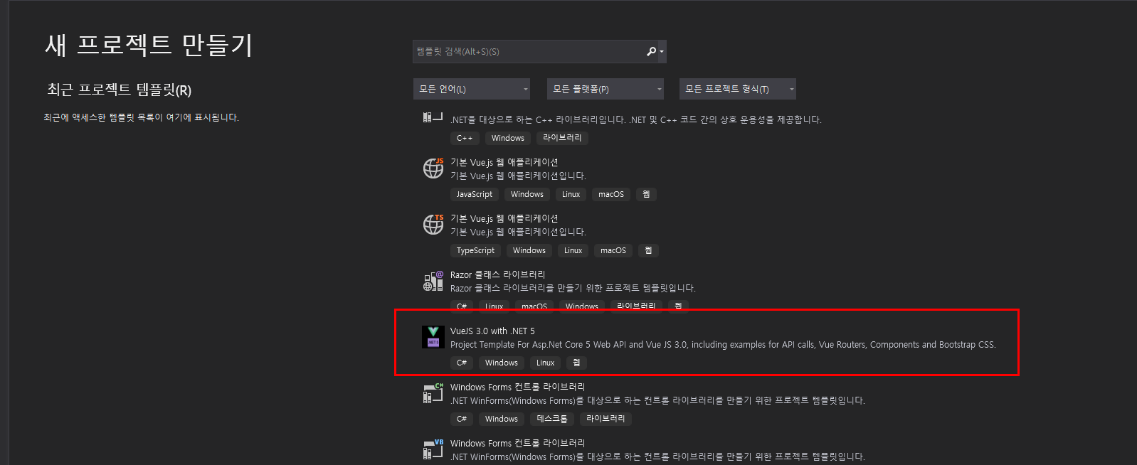
Visual Studio 2019 확장 템플릿 – 새 프로젝트 만들기
프로젝트 생성 > 설치한 템플릿으로 프로젝트를 생성해줍니다.

Slide 5
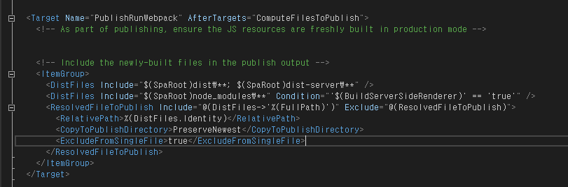
Visual Studio 2019 확장 템플릿 – 설정
프로젝트 우 클릭 > 프로젝트파일 설정 선택 후 위 사진과 같이 .csproj 파일을 변경합니다.

Slide 6
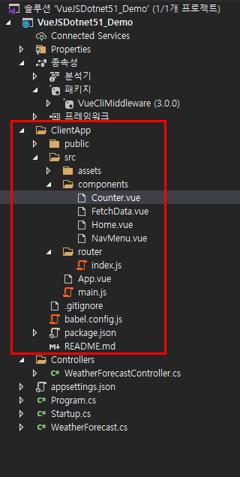
파일 구조 확인 및 실행
스캐폴딩 된 파일 구조를 확인 후 Client App 폴더를 삭제해줍니다.

Slide 7
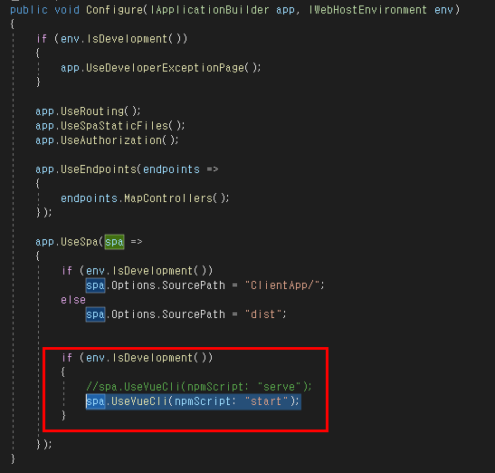
파일 구조 확인 및 실행
Startup.cs 파일의 Configure 부분을 위 그림과 같이 변경해준다.

Slide 8
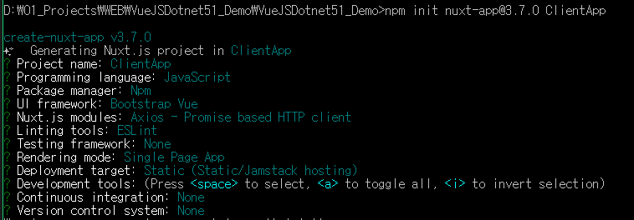
Nuxt App 생성
프로젝트 경로로 이동하여 CMD 창에서 명령어를 입력 > npm init nuxt-app@3.7.0 ClientApp
위 사진처럼 옵션을 설정해줍니다.

Slide 9
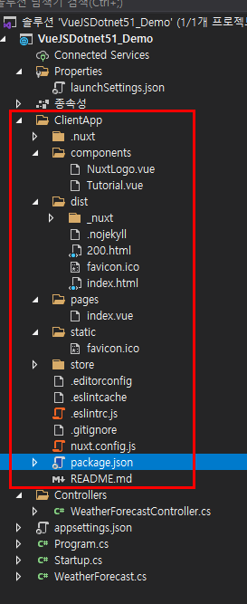
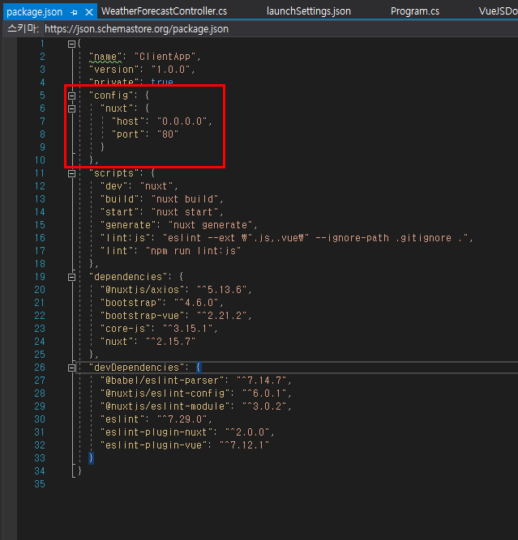
Nuxt App 연동
위와 같이 폴더 구조가 스캐폴딩 됩니다. 그런다음 pakage.json 파일에 config 속성 > 포트 설정을 설정해줍니다.

Slide 10
Nuxt App 연동
해당 폴더 위치에서 다음 명령어로 Node module을 설치 해줍니다. npm i

Slide 11
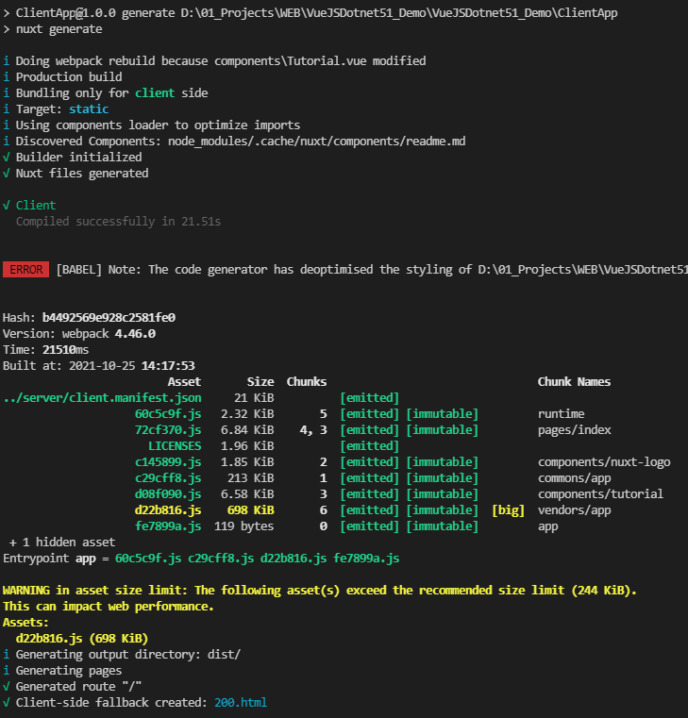
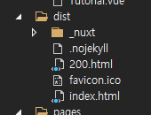
Nuxt App 연동
프로젝트 경로에서 다음 명령어 실행 후 static file 폴더 (dist) 가 생성되었음을 확인합니다.
명령어 : npm run generate

Slide 12
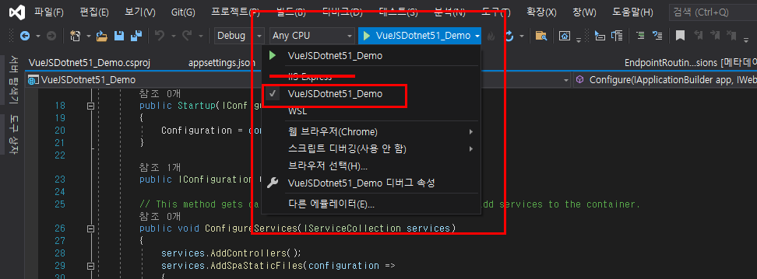
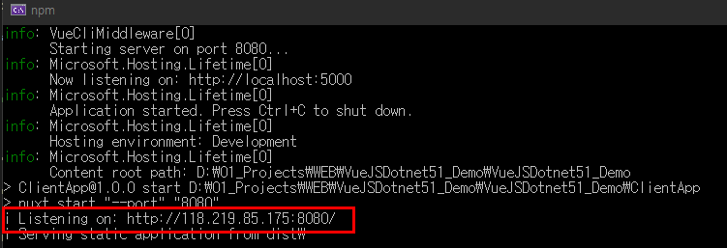
프로젝트 호스팅
프로젝트를 dotnet core를 통해 호스팅하고 결과 메시지를 확인합니다.
localhost:8080 (default) 접속

Slide 13
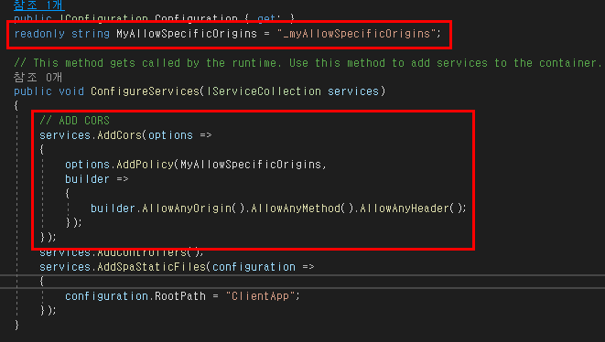
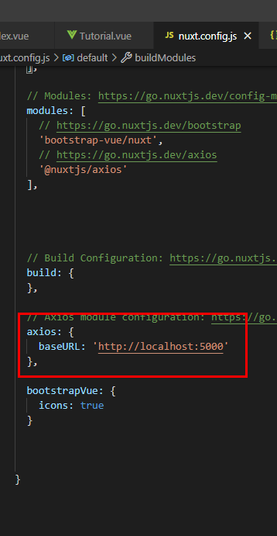
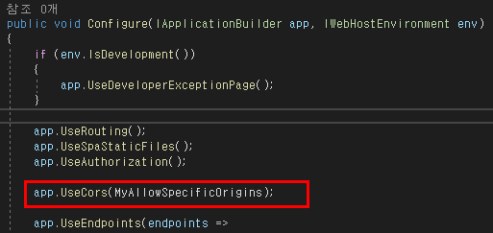
모듈 설정 - Axios
nuxt.config.js 에서 axios의 baseURL 설정 및 Startup.cs 에서 CORS 설정을 해준다.

Slide 14
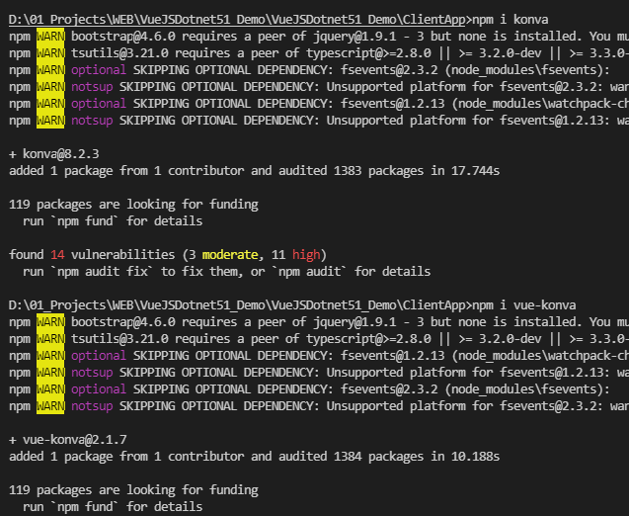
모듈 설정 - Konva
프로젝트 경로에서 다음 명령어 실행
명령어 : npm I konva
명령어 : npm I vue-konva

